Slide 1



10 Survival Phrases
Survival Answers 2/6
With Mr Angry Potato Head and
Mrs. Mildly-Angry Carrot-Face

Slide 2
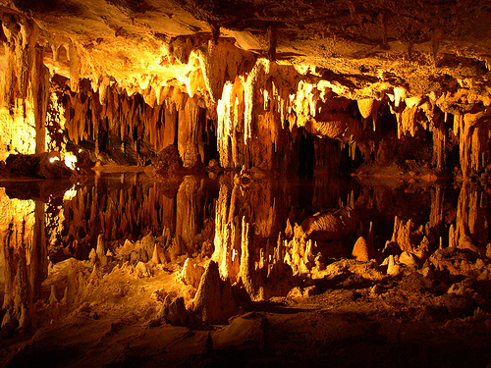

Hello I am the angry potato-head. I have already taught you ten survival phrases. Here are some answers.

Slide 3


Hello. I am the mildly angry carrot-face. I am going to teach you answers to the survival phrases.

Slide 4
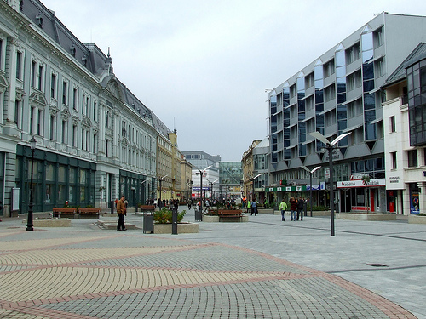

Entschuldigung, sprechen Sie Englisch?
Excuse me, do you speak English?
Notes:
Excuse me, do you speak English?

Slide 5
Ja! Ich spreche fließend Englisch und acht andere Sprachen.
Yes! I’m fluent in English and eight other languages.
Notes:
Yes! I’m fluent in English and eight other languages

Slide 6
Entschuldigung, sprechen Sie Englisch?
Excuse me, do you speak English?
Notes:
Excuse me, do you speak English?

Slide 7
Ein wenig. Ich hoffe, ich kann weiterhelfen.
A little. I’ll help if I can.
Notes:
A little. I’ll help you if I can.

Slide 8
Entschuldigung, sprechen Sie Englisch?
Excuse me, do you speak English?
Notes:
Excuse me, do you speak English?

Slide 9
Ich hasse Englisch, lass mich in Ruhe.
I hate English speakers. Go away!
Notes:
I hate English speakers. Go away.

Slide 10
Entschuldigung, sprechen Sie Englisch?
Excuse me, do you speak English?
Notes:
Excuse me, do you speak English?

Slide 11
Nein, ich spreche leider kein Englisch. Entschuldigung.
No, unfortunately I do not speak English. Sorry.
Notes:
No, unfortunately I do not speak English. Sorry.

Slide 12
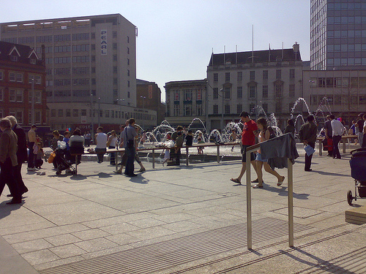
Können Sie bitte langsamer reden?
Can you speak more slowly please?
Notes:
Can you speak more slowly, please?

Slide 13
Ist das langsam genug?
Is this slow enough?
Notes:
Is this slow enough?

Slide 14
Können Sie bitte langsamer reden?
Can you speak more slowly please?
Notes:
Can you speak more slowly, please?

Slide 15
Ich habe keine Zeit für sowas.
I don’t have time for this.
Notes:
I don’t have time for this

Slide 16
Können Sie bitte langsamer reden?
Can you speak more slowly please?
Notes:
Can you speak more slowly, please?

Slide 17
Wie langsam?
How slow?

Slide 18
Können Sie bitte langsamer reden?
Can you speak more slowly please?
Notes:
Can you speak more slowly, please?

Slide 19
Wieso? Welche Sprache sprechen Sie?
Why? Which language do you speak?
Notes:
Why? Which language do you speak?

Slide 20
















Join us again!

